Slide 1
Informační zdroje a informační systémy na UK
Šárka Vokounová
Katedra základů kinantropologie a humanitních věd
© 2019 UK FTVS

Slide 2
Typy informačních zdrojů
primární informační zdroje
monografie, periodika, šedá literatura
sekundární informační zdroje
katalogy knihoven, referátové časopisy, nakladatelské katalogy, bibliografie, bibliografické databáze
current contents (obsahy vědeckých časopisů)
terciální informační zdroje
přehledy elektronických informačních zdrojů
bibliografie bibliografií
Notes:
Co je šedá literatura?

Slide 3
Primární informační zdroje
základním informačním zdrojem jsou literární prameny
různá dělení literárních pramenů
pro účely vědy a výzkumu lze vycházet z rozdělení podle RIV (rejstřík informací o výsledcích)

Slide 4
Druhy výsledků
Výsledky uznatelné v RIV se každý rok mění, nyní se postupuje podle Metodiky 17+, další informace na: https://www.rvvi.cz/; výsledky z let 2017-2019 zde
Publikační výsledky
recenzovaný odborný článek
odborná kniha
kapitola v odborné knize
článek ve sborníku
Patenty
patent
Aplikované výsledky
např.
užitný vzor
průmyslový vzor
prototyp
léčebný postup
certifikovaná metodika
výzkumná zpráva
software

Slide 5
Publikační výsledky
J_{imp} – původní nebo přehledový článek v odborném periodiku, který je obsažen v databázi Web of Science příznakem „Article“, „Review“, nebo „Letter“, v roce 2013 i „Proceedings Paper“
J_{SC} - původní nebo přehledový článek v odborném periodiku, který je obsažen v databázi SCOPUS společnosti Elsevier s příznaky jako u WOS
J_{ost} - původní / přehledový článek v recenzovaném odborném periodiku, které nespadá do žádné z výše uvedených skupin. Rozhodující je, zda recenzovaný odborný článek splňuje obecné požadavky na tento druh výsledku a prošel řádně procesem recenzního řízení.
Seznam recenzovaných neimpaktovaných periodik existoval do roku 2015.
J_{neimp} – článek v databázi ERIH
J_{rec} – článek v odborném periodiku
tato označení už neexistují

Slide 6
Publikační výsledky
B - odborná kniha
má přidělen kód ISBN nebo ISMN
prezentuje původní výsledky výzkumu, který byl uskutečněn autorem knihy nebo autorským týmem, jehož byl autor členem. Kniha je neperiodická odborná publikace o rozsahu alespoň 50 tištěných stran vlastního textu ...
C - kapitola v odborné knize
kapitola nebo kapitoly v odborné knize (pokud kniha splňuje definici pro výsledek druhu B)
kapitola však musí mít uvedeného samostatného autora nebo autorský kolektiv ...
D - článek ve sborníku - takto je hodnocen článek, který je evidován:
v databázi SCOPUS ve zdrojích („Sources“) typu Book Series nebo Conference Proceedings a má přidělen ISBN, případně ISSN i ISBN kód
v databázi Conference Proceedings Citation Index společnosti Thomson Reuters má zdroj přidělen kód ISBN, případně ISSN i ISBN kód ...
Další výstupy

Slide 7
Elektronické zdroje (primární, sekundární a terciální)
veřejné
neveřejné
volně přístupné veřejnosti
využívání není vázáno žádnou licenční smlouvou
licencované zdroje, u kterých je uzavřena licenční smlouva
přístupné na heslo, případně po zaplacení poplatku
přístup ke zdrojům přímo z pracoviště nebo přes vzdálený přístup

Slide 8
Veřejné informační zdroje
elektronické časopisy (abstrakty článků jednotlivých titulů, někdy i plné texty)
odborné texty na univerzitních webech
speciální dokumenty (bibliografické zdroje) - normy, patenty, disertační práce, výzkumné zprávy
nakladatelské katalogy
volně přístupné databáze
elektronická knihkupectví
knihovní katalogy
odborné texty na osobních stránkách
referenční zdroje

Slide 9
Neveřejné informační zdroje
komerční databáze
plné texty elektronických časopisů (většinou přístup jen na heslo)
odborné texty na univerzitních WWW stránkách (lokální sítě, někdy lze požádat o dočasné heslo)

Slide 10
Klady veřejných informací
informace jsou rychle a pohodlně přístupné
vyhledávací nástroje umožňují vyhledávat podle sekcí (oborů) nebo klíčových slov
informace je možné tisknout a kopírovat a snadno šířit dále (pozor na autorský zákon a citování)

Slide 11
Zápory veřejných informací
mnohé jsou anonymní - těžko se dá ověřit jejich původ a důvod zveřejnění
mnohé nejsou aktuální
mnohé informace jsou skryty pod neadekvátně pojmenovanými odkazy, orientace je složitá a vyhledání požadované informace komplikované
při použití vyhledávacích nástrojů dostaneme často příliš mnoho informací a mezi nimi i mnoho nerelevantních
přístupnost závisí na okamžitém stavu sítě i dalších technických prostředků

Slide 12
Zásady pro vyhledávání
správně formulovat dotaz - ujasnit si, co chci nalézt
uvědomit si hierarchii v odborné terminologii - jaký je obecnější i speciálnější pojem k termínu zvolenému pro vyhledávání (pro případ, že po zadání zvoleného termínu bude vyhledáno příliš mnoho nebo příliš málo dokumentů)
použít synonyma a příbuzné výrazy
zkontrolovat zadaný dotaz (pravopis, spelling)
osvojit si práci s vyhledávacími nástroji, např. v googlu rozšířené vyhledávání
přečíst si help a příklady zadávání dotazů v jednotlivých zdrojích
nenechat se odradit počátečním neúspěchem při vyhledávání

Slide 13
Elektronické zdroje na UK
na UK rozcestník elektronických informačních zdrojů na: https://ezdroje.cuni.cz/ (dříve pez.cuni.cz)
Zde naleznete zejména odkazy na:
databáze vědeckých článků
elektronické verze časopisů
knihovnické zdroje
elektronické verze knih
Elektronické informační zdroje UK umožňují vzdálený přístup přes Shibboleth (jednotné přihlášení)

Slide 14
Databáze vědeckých článků
databáze s volným přístupem, např.:
ERIC - Education Resources Information Center
PubMed - a service of the U.S. National Library of Medicine
databáze s placeným přístupem k plným textům, např.:
ScienceDirect
databáze s licencovaným přístupem, např.:
Proquest
Web of Science
Notes:
Co Scopus?

Slide 15
Web of Science (WoS)
nejvýznamnější světový informační zdroj v oblasti výzkumu a vývoje
soubor databází s informacemi o článcích, jejich autorech, obsahu a referencích, citovanosti a edičních údajích
obsahuje bibliografické záznamy včetně abstraktů, citace prací autorů z celého světa a i plné texty, pokud jsou zdrojová periodika předplacena u vydavatele

Slide 16
Citační indexy
sledování citací je předmětem citačních indexů (rejstříků)
nejznámější citační index - ISI Web of Knowledge
vytvářen na půdě amerického The Institute for Scientific Information (ISI), který k jeho sledování nabízí tyto nástroje:
Web of Science lze vyhledávat podle citovanosti (které články zadaného autora byly citovány - kolikrát, kým, kde)
Journal Citation Reports poskytuje výsledky analýz citovanosti vztažených na časopisy

Slide 17
Journal Citation Report
pro přístup k Journal Citation Report použijte Institutional (Shibboleth) Sign In a vyberte Czech academic identity federation eduID.cz, což vás dovede k přihlášení (ověření) přes CAS UK

Slide 18
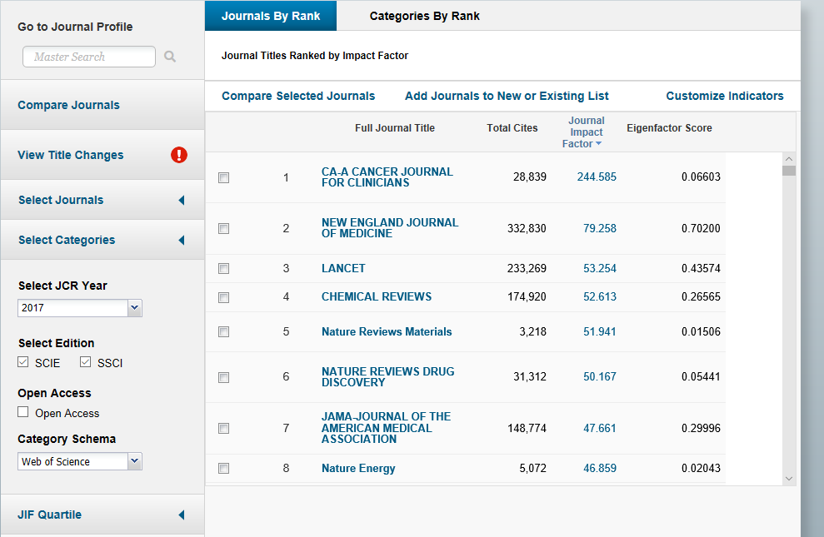
Journal Citation Report

Slide 19
Impact faktor (IF)
určité měřítko kvality vědeckých časopisů
je definován jako poměr počtu citací, které byly zaznamenány v hodnoceném roce na všechny články publikované v daném časopise za předchozí dva roky, k celkovému počtu všech těchto článků
např.
$Impact factor za rok 2019=\frac{počet citací zveřejněných v roce 2019 na články vydané v letech 2017 a 2018}{počet všech článků vydaných v letech 2017 a 2018}$

Slide 20
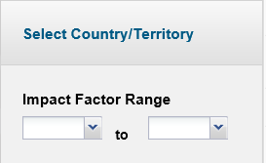
Impact faktor českých časopisů
filtr „Czech Republic + Czechoslovakia“

Slide 21
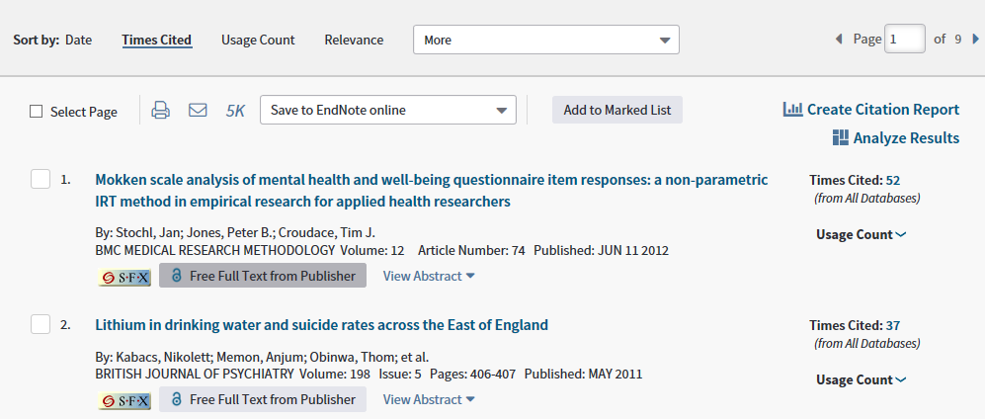
Vyhledávání citovanosti a referencí
Notes:
Citace mohou být včetně autocitací nebo bez.

Slide 22
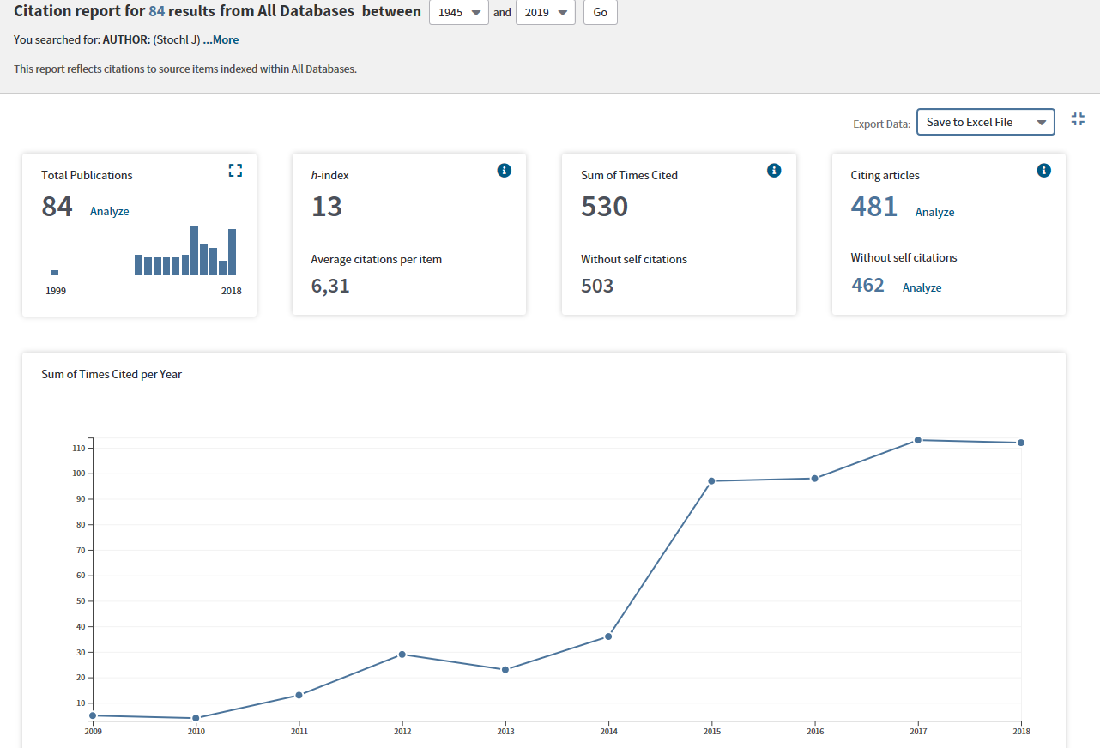
Vyhledávání citovanosti a referencí
Notes:
Citace mohou být včetně autocitací nebo bez.

Slide 23
Vyhledávání citovanosti a referencí

Slide 24
Další citační indexy
Hirschův index (h-index) - udává, kolik článků daného autora dosahuje citovanosti vyšší, než je pořadové číslo článku dle počtu citací
u h-indexu jde o určitý hromadný ukazatel citovanosti
vyšší hodnotu h-indexu má autor, u kterého má vyšší počet článků vyšší citovanost

Slide 25
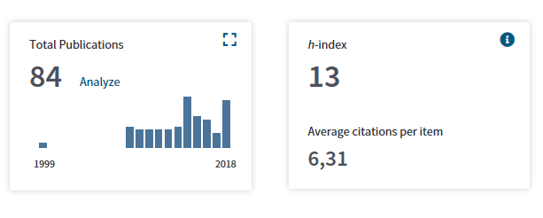
h-index ve WOS

Slide 26
h-index v dalších zdrojích
automatický výpočet h-indexu je mimo WOS dostupný ještě v databázi Scopus
h-index lze rovněž zjistit nad volně přístupnými zdroji registrujícími citační ohlasy, např. v Google Scholar

Slide 27
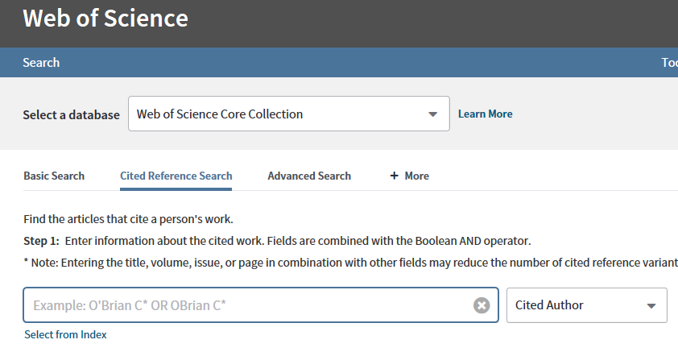
WOS - Cited Reference Search
vyhledávání autorů nebo článků, které jsou ve WOS citovány (ale nemusí být ve WOS být)

Slide 28
Ne-kvalita vědeckých časopisů
pozor na predátorské časopisy
zneužívají myšlenku otevřeného přístupu
vznikají primárně s cílem vybírat autorské publikační poplatky a generovat zisk, nikoliv podporovat a rozvíjet vědeckou komunikaci
predátorský vydavatel účtuje vysoké poplatky, aniž by poskytoval služby spojené s publikováním v zavedených časopisech
Notes:
https://vedavyzkum.cz/politika-vyzkumu-a-vyvoje/politika-vyzkumu-a-vyvoje/spusten-novy-seznam-predatorskych-casopisu

Slide 29
Znaky predátorských časopisů
žádné či fiktivní recenzní řízení
téměř žádné překážky pro publikování (přijímají vše, za co zaplatíte)
nedodržování publikačních standardů
vtíravé až agresivní praktiky získávání příspěvků (emailové výzvy k publikování v časopise či účasti na konferenci jako key-note speaker)
zneužívání názvů prestižních časopisů a konferencí (mírně pozmění název časopisů či konferencí)

Slide 30
Znaky predátorských časopisů
názvy časopisů mohou být příliš obecné (nezačlenění do konkrétního oboru)
parazitování na známých jménech (uvedení známých vědců v redakčních radách bez jejich vědomí)
zcela stejná redakční rada pro více než jeden časopis vydavatelství
uvádí impact factor, který ve skutečnosti nemá

Slide 31
Prověření časopisu, že není predátorský
problematikou predátorských časopisů se UK dlouhodobě zabývá na svém webu a doporučuje:
ověřte si informace, které stránky uvádějí (např. zda existuje instituce, která je uvedená jako vydavatel)
podívejte se do aktuálních seznamů predátorských časopisů, i když seznamy nejsou a nemohou být vzhledem k stále se měnícímu prostředí kompletní
ověřte si, že časopis opravdu má uváděný impact factor (v databázi JCR) nebo SJR (ve Scopusu)
aktuálně se predátorskými časopisy zabývá firma Cabell’s International

Slide 32
Elektronické verze časopisů
portál elektronických časopisů na UK
automaticky generovaný seznam ze znalostní báze SFX, který je průběžně aktualizovaný
v rámci Jednotné informační brány
rozcestník nejvýznamnějších časopisů (jejich elektronických verzí) na UK
u některých časopisů dostupné pouze abstrakty
plné texty např. u National geografic
některé časopisy poskytují plné texty, ale se zpožděním např. 1 roku

Slide 33
Elektronické verze knih
Portál elektronických knih UK
Webová knihovna
Centrální katalog UK
E-knihy nakladatelství UK dostupné na UK
Výběry e-knih součástí UK
Významné repozitáře s Open Access nebo Public Domain e-knihami
konkrétně např.:
knihy LF Hradec Králové
CzechELib (pod záštitou NTK)

Slide 34
Další významné databáze
SportDiscus
Ebsco
Proquest

Slide 35
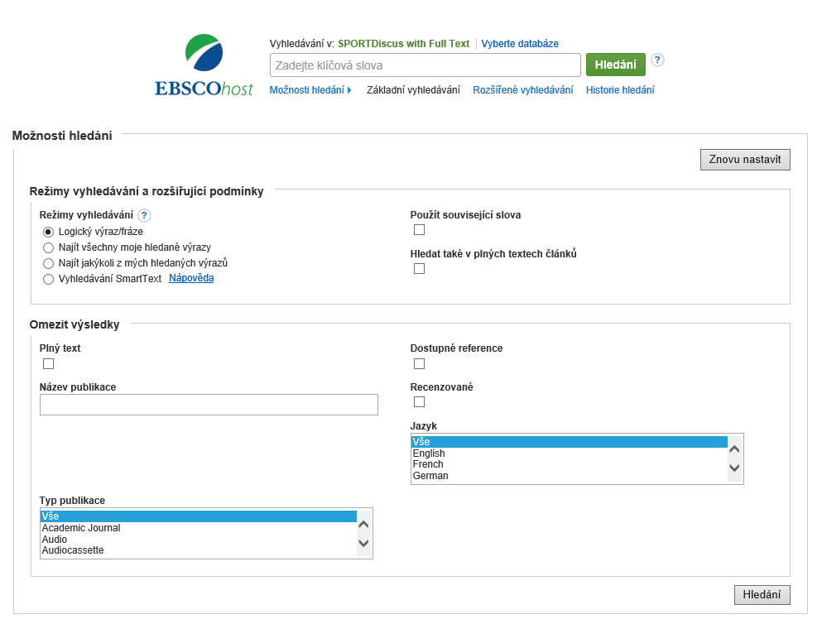
Vyhledávání ve SportDiscus

Slide 36
Elektronické systémy na UK
webové aplikace Univerzity Karlovy v Praze
is.cuni.cz/webapps
Repozitář závěrečných prací
aplikace Studenti pražských univerzit 1882–1939
aplikace Studijní přehledy
Grantová agentura UK
aplikace Erasmus
Evidence publikační činnosti - OBD
Evidence grantů a projektů
Správa dokumentů - datové schránky
REHOS - podávání žádostí o ubytování v kolejích

Slide 37
Služby Cesnetu pro UK
Základní služby
ownCloud - cloudové úložište 100 GB/uživatel
Filesender - posílání velkých souborů - až 500 GB na soubor, soubor je v systému uložen nejvýše měsíc, poté je automaticky smazán
Pokročilé služby
náročné výpočty (Metacentrum)
videokonference – pomocí specializovaných HW a SW jednotek, případně telefonu
webkonference - v prostředí webového prohlížeče, služba je realizována technologií Adobe Connect
datová úložiště

Slide 38
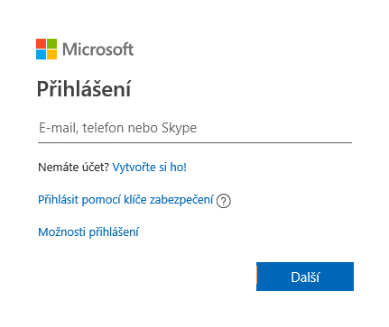
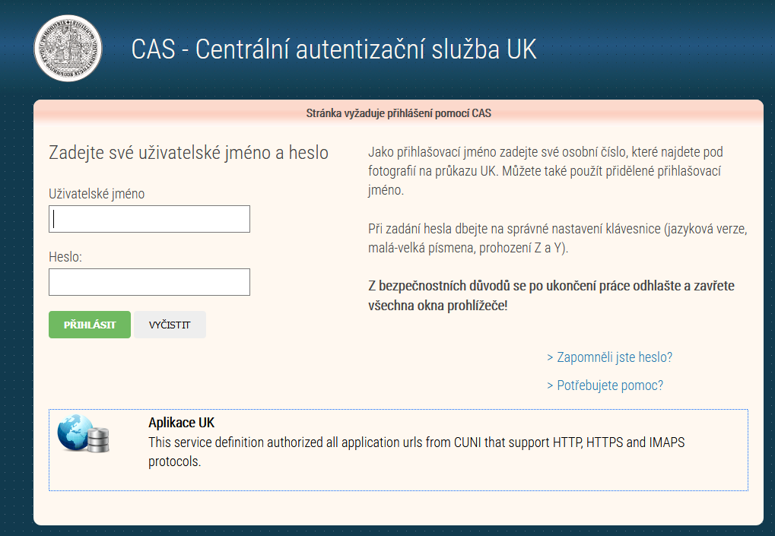
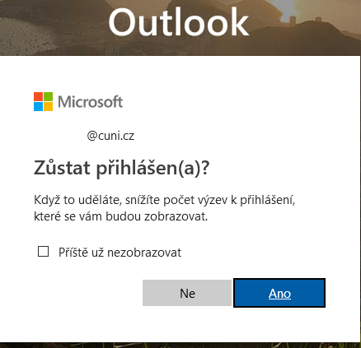
Microsoft na UK FTVS
https://login.live.com/
tvar emailu: ukčo@cuni.cz např. 12345678@cuni.cz
nemusí fungovat ve všech prohlížečích

Slide 39
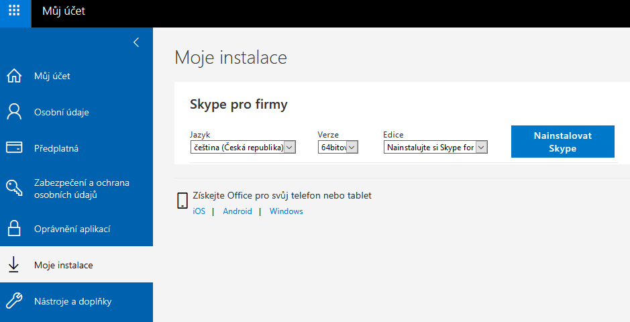
Office 356 online

Slide 40
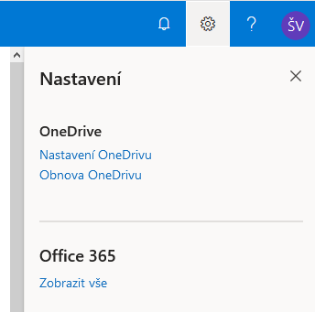
Nastavení OneDrivu
onedrive – nastavení OneDrivu
další nastavení – Metrika úložiště
zajímavá velikost cloudu

Slide 41
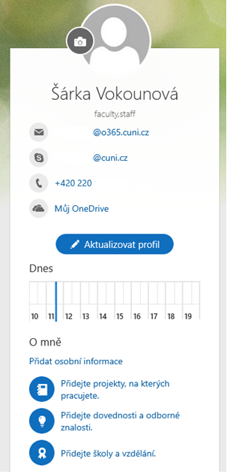
akademičtí pracovníci jsou označeni jako: faculty.staff
jak studenti?
tvar emailové adresy může být i ukčo@o365.cuni.cz

Slide 42
Další elektronické zdroje na UK
Adobe Connect
Streamservery
Wiki
Moodle
vše na rozcestníku dl.cuni.cz
„UK A-Ž“ discovery služba Univerzity Karlovy od A až do Ž
vyhledávač UK v informačních zdrojích

Slide 43
Citování literatury a tvorba bibliografických záznamů
na UK by měla být pro kvalifikační práce závazná mezinárodní norma ISO 690 a ISO 690-2 platná od 1. 4. 2011
Ústav informačních studií a knihovnictví UK FF
poskytuje ucelenou informační podporu ohledně citování literatury a tvorby bibliografických záznamů
zejména texty Evy Bratkové

Slide 44
Citování literatury a tvorba bibliografických záznamů
Nová citační norma ČSN ISO 690:2011 - Bibliografické citace - www.iso690.zcu.cz
Bibliografické odkazy a citace dokumentů dle ČSN ISO 690 (01 0197) platné od 1. dubna 2011 - http://www.citace.com/CSN-ISO-690.pdf

Slide 45
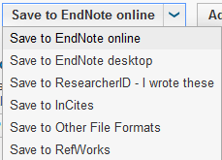
Softwary pro správu bibliografických a webových referencí
z některých databází je možný export do různých softwarů a aplikací
z WOS
ze SPORTDiscus

Slide 46
Další softwary a aplikace pro správu bibliografických a webových referencí
Citace.com
Biblioscape
ProCite
Endnote

Slide 47
Text bez diakritiky, pravidla
http://www.nechybujte.cz/
Doplní diakritiku, slovník současné češtiny, slovník synonym a antonym
https://nlp.fi.muni.cz/cz_accent/
Doplní diakritiku
http://prirucka.ujc.cas.cz/
Příručka ústavu pro jazyk český

Slide 48
Použité zdroje
Ústřední knihovna ČVUT [online]. c 2015. [cit. 2016-10-16]. Dostupné z: https://www.cvut.cz/ustredni-knihovna
Elektronické informační zdroje dostupné na VŠE [online]. c 2010-2015, poslední aktualizace 2015-4-28 [cit. 2015-10-12]. Dostupné z: http://www.vse.cz/obecne/impactfk.php3
Knihovna Univerzity Karlovy v Praze [online]. c 2015. [cit. 2015-10-12]. Dostupné z:
http://knihovna.cuni.cz/sber-dat-o-publikacni-cinnosti-riv/metodika-hodnoceni/
https://knihovna.cuni.cz/rozcestnik/open-access/zakladni-informace/predatori/
http://knihovna.cuni.cz/rozcestnik/pro-studenty/

Slide 49
Použité zdroje
Nová citační norma ČSN ISO 690:2011 - Bibliografické citace [online]. c 2011. [cit. 2019-09-10]. Dostupné z: www.iso690.zcu.cz
Bibliografické odkazy a citace dokumentů dle ČSN ISO 690 (01 0197) platné od 1. dubna 2011 [online]. c 2011. [cit. 2019-09-10]. Dostupné z: http://www.citace.com/CSN-ISO-690.pdf

Slide 50
Děkuji za pozornost

